Slide 1


RÉPUBLIQUE DE GUINÉE
Travail-Justice-Solidarité
MINISTÈRE DE L’ENSEIGNEMENT SUPÉRIEUR DE LA RECHERCHE SCIENTIFIQUE ET DE L’INNOVATION (MESRSI)
UNIVERSITÉ NONGO CONAKRY
THÈME:
APPLICATION GESTION
DE VENTE DES ARTICLES

Slide 2
PROJET 16
Mr. BALDE MAMADOU ALPHA
THÈME:
APPLICATION GESTION
DE VENTE DES ARTICLES

Slide 3

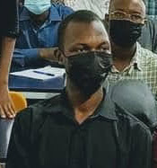
SOULEYMANE BAH
FATOUMATA NABY
BANGOURA

Slide 4


SUPERMARCHÉ

Slide 5




GESTION DES VENTES
GESTION DES ARTICLES
Ajout, Modifier, Supprimer
Afficher la liste par Ordre Alp
Afficher la liste par ordre croissant de quantité en stock
Ajout, Modifier, Supprimer
Afficher la liste par ordre alphabétique
Calcul et affichage du bénéfice
Calcul et affichage le bénéfice Total
4. Calcul et affichage de la liste ayant une quantité en stock sup à 20
5. Affichage de la liste qui doivent périmer dans de 2 mois

Slide 6
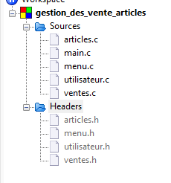
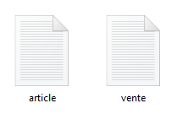
PROGRAMMATION
MODULAIRE
AVEC
LES FICHIERS

Slide 7
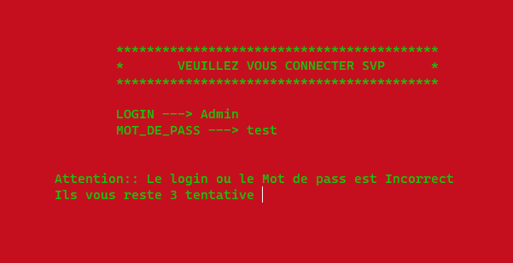
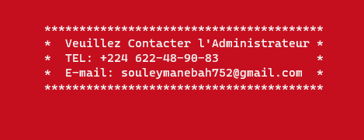
GESTION DU LOGIN/MOT DE PASSE

Slide 8
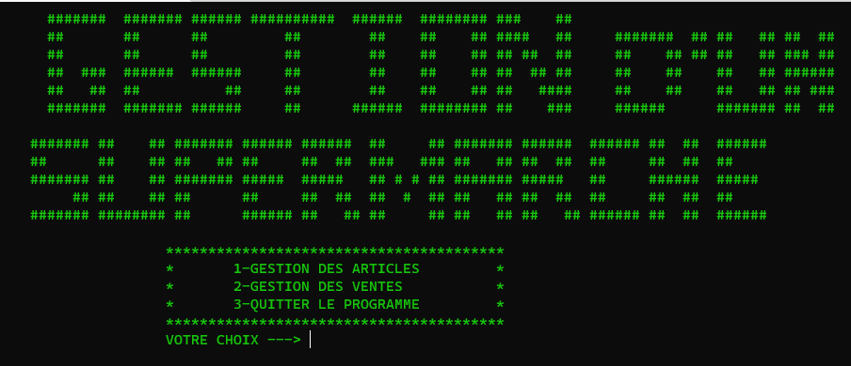
LE MENU PRINCIPALE

Slide 9
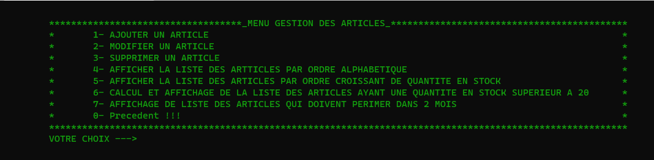
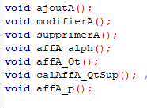
GESTION DES ARTICLES
LES PROTOTYPES
DES ARTICLES

Slide 10
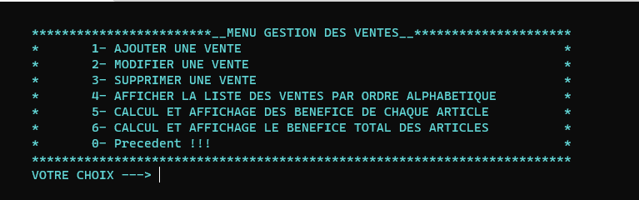
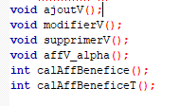
GESTION DES VENTES
LES PROTOTYPES
DES VENTES

Slide 11

L’APPLICATION
<< Il est assez difficile trouver une erreur dans son code quand on la cherche.
C’est encore bien plus dure quand on est convaincu que le code est juste >>
Steve McConnell

Slide 12
MERCI POUR VOTRE ATTENTION

